Slide 1
Мотивация
Теории мотивации

Slide 2
1. Составляющие мотивации
Мотивация – это процесс побуждения человека к деятельности для достижения определенных целей.
Мотивация определяется как движущая сила человеческого поведения, в основе которой находится взаимосвязь потребностей, мотивов и целей человека.
Потребность – нужда в чем-либо необходимом для поддержания жизнедеятельности человека.
Мотив – это то, что вызывает определенные действия человека.
Цель – это желаемый объект или его состояние, к обладанию которым стремится человек.

Slide 3
1. Составляющие мотивации
Кроме того, причина поведения человека зависит от различных стимулов.
Выделяют 4 основные формы стимулов:
принуждение (замечание, выговор, увольнение);
материальное поощрение (заработная плата, премия, путевки);
моральное поощрение (благодарности, звания, грамоты);
самоутверждение (изобретение, получение дополните6льного образования).

Slide 4
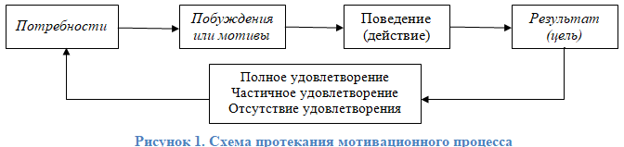
1. Составляющие мотивации
Мотивационный процесс происходит циклически и выглядит следующим образом:

Slide 5
1. Составляющие мотивации
Влияние мотивации на поведение человека в организации зависит от множества факторов:
заработная плата (справедливое вознаграждение за труд);
рабочая среда (обстановка, гибкий график);
стабильность (работа, положение);
собственное развитие (обучение, повышение квалификации);
полезность работы (результаты труда);
интерес к работе.
Однако влияние мотивации на поведение человека очень индивидуально и может меняться под воздействием мотивов и обратной связи с деятельностью человека.

Slide 6
2. Критерии мотивации
Эффективность управления в большой степени зависит от того, насколько успешно осуществляется процесс мотивирования.
Выделяют следующие основные критерии мотивации:
удовлетворение от выполненной работы;
реализация собственной точки зрения в улучшении своей работы;
чувство незаменимости для коллектива;
стремление к успеху;
признание и соответствующее поощрение;
информация о работе и о качестве труда работника;
высокий самоконтроль;
повышенные требования к работникам;
организация производства и соответствующая организация рабочих мест.

Slide 7
2. Критерии мотивации
Эффективность управления в большой степени зависит от того, насколько успешно осуществляется процесс мотивирования.
Выделяют следующие основные критерии мотивации:
удовлетворение от выполненной работы;
реализация собственной точки зрения в улучшении своей работы;
чувство незаменимости для коллектива;
стремление к успеху;
признание и соответствующее поощрение;
информация о работе и о качестве труда работника;
высокий самоконтроль;
повышенные требования к работникам;
организация производства и соответствующая организация рабочих мест.

Slide 8
2. Критерии мотивации
В организации различают индивидуальную и групповую мотивации.
Существует взаимосвязь между индивидуальной и групповой мотивацией, которая состоит в сочетании индивидуальных и групповых целей и интересов. По мере усиления групповой мотивации происходит частичное замещение индивидуальных мотивов у конкретного работника групповыми. Это улучшает психологический климат в коллективе, повышает производительность труда. Эффективность работы группы зависит от ее численности (5-10 человек), состава (профессионализма), сплоченности и функциональных возможностей каждого.
Идеи групповой мотивации положены в основу понятия корпоративная культура, основными принципами формирования которой являются: высокий уровень этики, справедливая оценка труда, стимулирование ответственности, развитие инициативы, уважения к человеку, предоставление человеку возможностей для раскрытия его потенциала.

Slide 9
3. Теории мотивации
Представления о возможностях мотивации труда работниках отражены в различных теориях мотивации.
Теории мотивации разделяют на 2 группы:
Содержательные – основаны на изучении потребностей человека, влияющих на мотивы поведения.
Процессуальные – основаны на выборе поведения в различных ситуациях.

Slide 10
содержательные теории мотивации
1. Теория иерархии потребностей А.Маслоу – поведение личности направляется потребностью, наиболее сильной в данный момент.
Маслоу выделил 5 групп потребностей, образующих иерархическую структуру («пирамида потребностей» Маслоу), причем удовлетворение потребностей происходит снизу-вверх, т.е. когда удовлетворены потребности нижнего уровня, человек переходит к удовлетворению следующей потребности более высокого уровня.

Slide 11
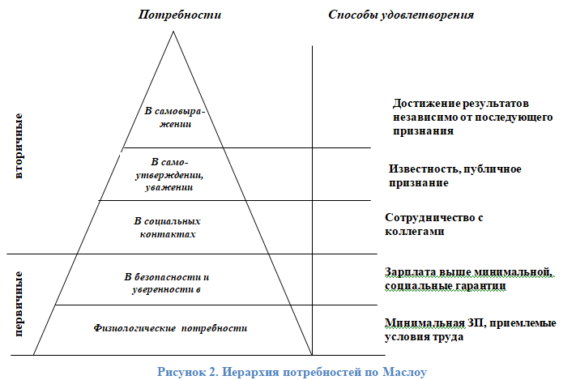
содержательные теории мотивации

Slide 12
содержательные теории мотивации
2. Теория существования, связи и роста К. Альдерфера – потребности объединены в 3 группы, удовлетворение которых происходит в обе стороны, т.е. наверх, если не удовлетворена потребность нижнего уровня, и вниз, если не удовлетворяется потребность более высокого уровня:
потребности существования (физиологические и в безопасности);
потребности связи (социальные, в уважении и часть потребностей в безопасности);
потребности роста (самовыражения).

Slide 13
содержательные теории мотивации
3. Теория приобретенных потребностей Д. МакКлелланда – выделены 3 вида основных потребностей (высшего уровня), которые могут быть достигнуты при занятии определенных должностей:
потребность достижения (успеха);
потребность власти;
потребность соучастия (признания, причастности).

Slide 14
содержательные теории мотивации
4. Теория двух факторов Ф Герцберга – выделены
2 группы факторов, которые оказывают положительное или отрицательное влияние на мотивацию (удовлетворенность или неудовлетворенность работой):
гигиенические факторы (условия труда, заработная плата, режим работы);
мотивирующие факторы (достижение, признание, ответственность).

Slide 15
процессуальные теории мотивации
1. Теория ожиданий В. Врума – человек направляет свои усилия на достижение какой-либо цели только тогда, когда будет уверен в большей вероятности удовлетворения за этот счет своих потребностей.
2. Теория справедливости Адамса – люди субъективно оценивают и сравнивают свое вознаграждение с вознаграждением других людей, выполняющих аналогичную работу. В случае несправедливости возникает психологическое напряжение, и уменьшаются затрачиваемые усилия.

Slide 16
процессуальные теории мотивации
3. Теория Портера – Лоулера – сочетает в себе элементы теории ожиданий и теории справедливости; устанавливает соотношение между уровнем приложенных усилий, вознаграждением и результатами, т.е. человек удовлетворяет свои потребности посредством вознаграждений за достигнутые результаты, при этом причиной удовлетворения человека являются результаты его труда.

